Slide 1
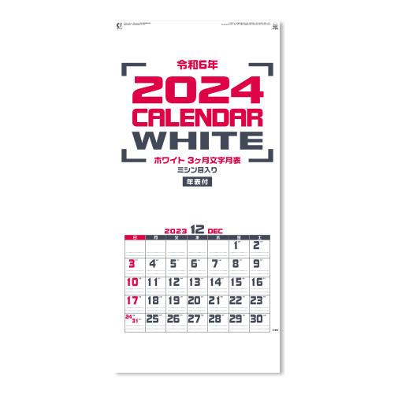
【提案書】
ホワイト3ヶ月文字月表（ミシン目入）
特徴
予定管理がしやすい3ヶ月表示のシンプルで実用的なカレンダー。切り取りやすいミシン目入りで、常に新しい3ヶ月を表示できます。翌年3月まで使用できる15ヶ月タイプでとてもお得です。※掲載している価格は、100冊の場合の1冊単価になります。価格については、お見積り依頼後に担当スタッフから別途ご案内いたします。
納期
納期スペース
仕様
素材：ケント紙・110kg
サイズ：46/3切・7枚（W350×H760mm）
重量：50冊（13kg）
備考：表紙名入れ有り（印刷寸法：W300×H75mm以内）、最終ページに年表付。
お見積
お見積りスペース

